Slide 1
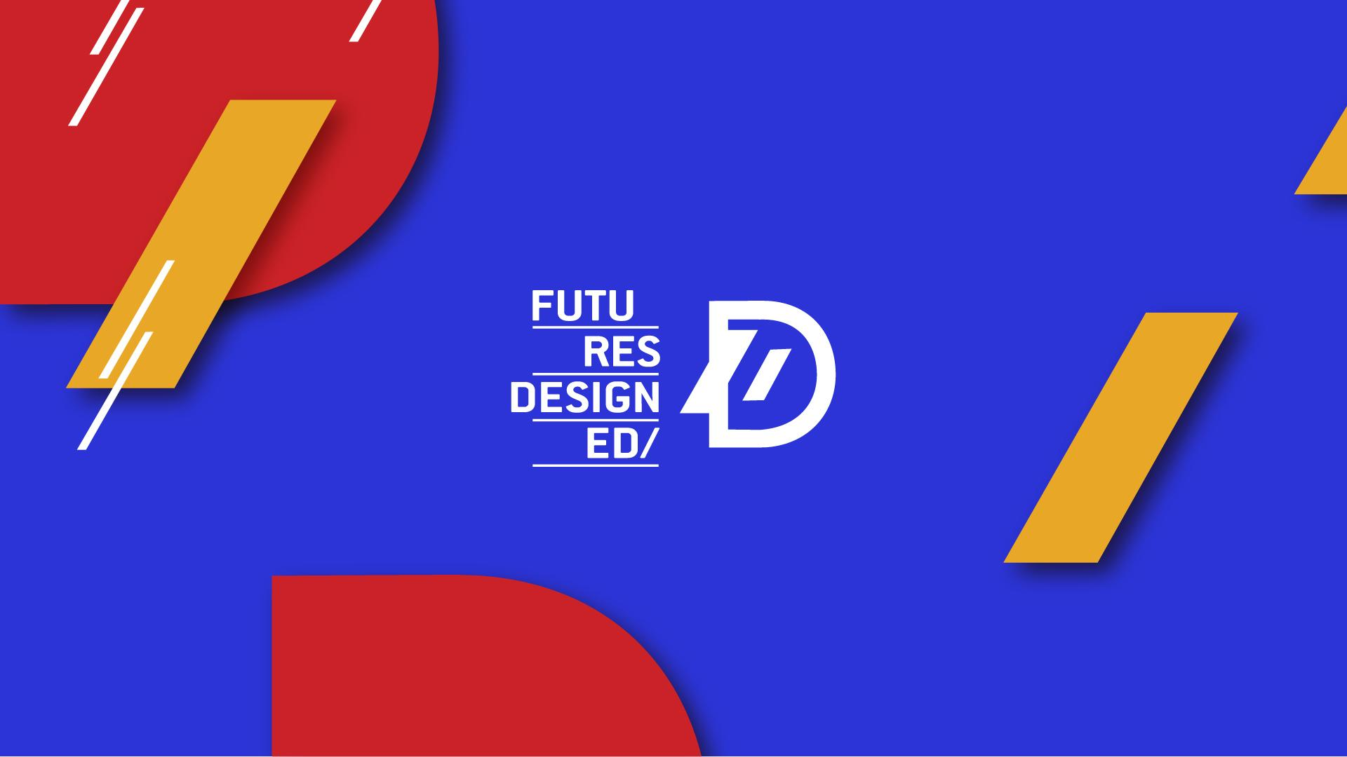

Slide 2

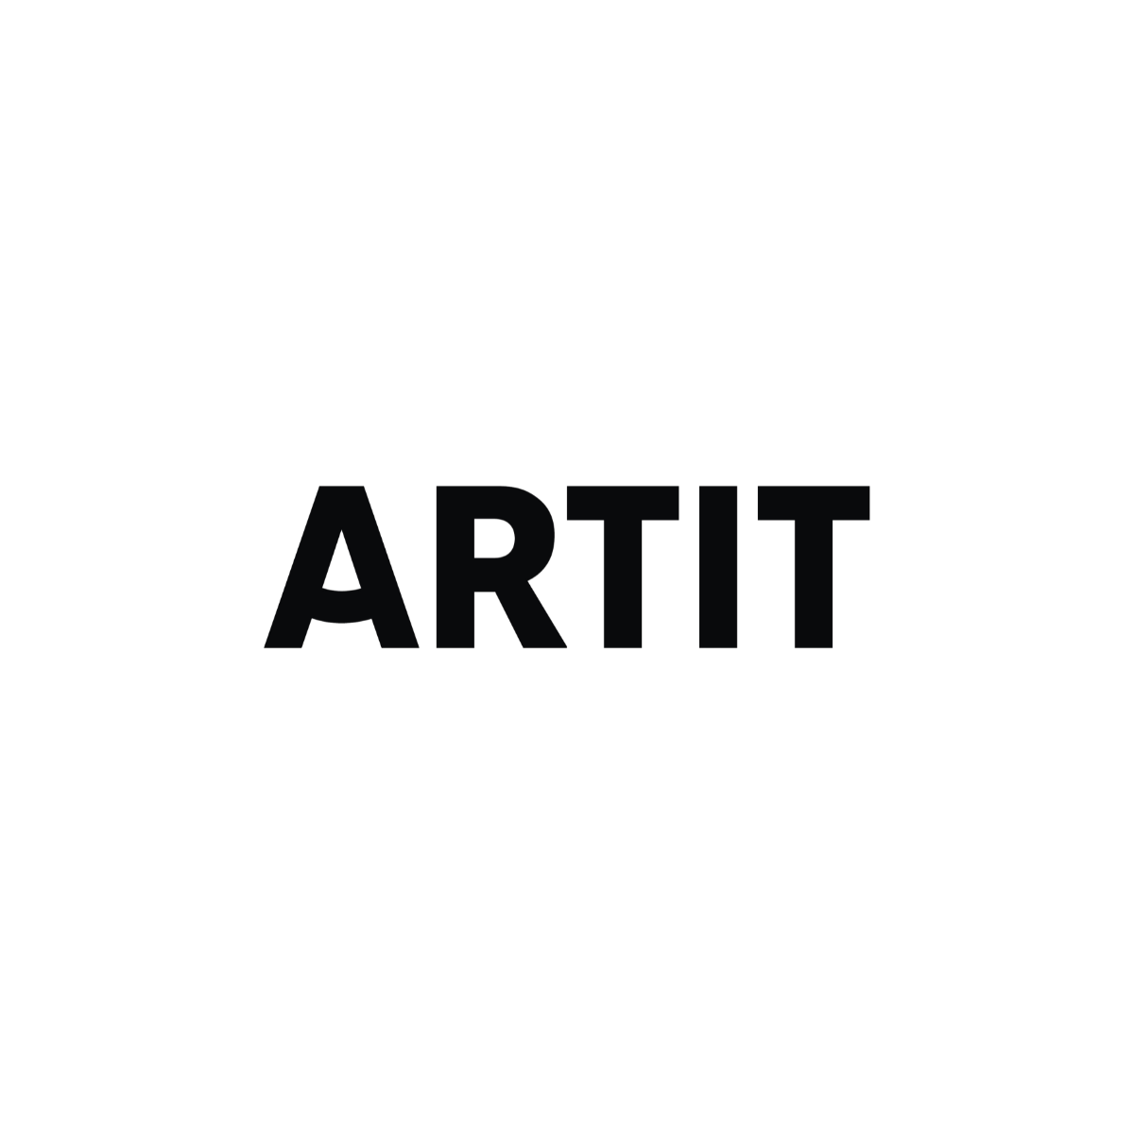


Cours sur les Outils Numériques: Espaces d'Apprentissage Alternatifs Numériques
Module 2: Outils et Techniques d'Art Numérique
2.1 Présentation du logiciel d'art numérique.
2.2 Techniques de peinture numérique, de modélisation 3D et d'animation.
2.3 Introduction aux méthodes de fabrication numérique (impression 3D, découpe laser).
2023-1-CY01-KA220-HED-000160668

Slide 3
Introduction au Logiciel d'Art Numérique
L’Importance des outils numériques dans l'art contemporain et le design.
Permettre des formes d'expression artistique précises et innovantes.
Applications clés dans la création de conceptions durables et accessibles.

Slide 4
Présentation d'Adobe Creative Suite
Vue d'Ensemble :
Suite professionnelle largement utilisée qui comprend Photoshop, Illustrator et After Effects.
Fonctionnalités Logicielles Clés :
Photoshop : Peinture numérique, retouche photo, composition.
Illustrator : Graphiques vectoriels, conceptions évolutives, Création de logo.
After Effects : Animation, graphiques animés pour l’art dynamique.
Applications dans les Projets :
Concevoir des œuvres d'art et du matériel éducatif en mettant l'accent sur la durabilité et l'inclusion.

Slide 5
Procreate pour iPad
Vue d'Ensemble:
Application de peinture numérique populaire avec interface intuitive et fonctionnalités robustes.
Principales Caractéristiques:
Vaste bibliothèque de brosses avec options de personnalisation pour des effets uniques.
Système de claques pour des compositions complexes et un montage facile.
Enregistrement chronologique pour la documentation et le partage des processus.
Mise en œuvre dans le cadre des Projets du Nouveau Bauhaus Européen (NEB):
Créer des récits visuels et du matériel éducatif qui mettent en évidence la durabilité.

Slide 6
Blender: Open-Source 3D Creation Suite
Vue d'Ensemble:
Outil 3D gratuit et complet pour la modélisation, l'animation et le rendu.
Principales Caractéristiques:
Modélisation 3D: Outils de création d'objets et d'espaces détaillés.
Animation: Animation par mages clés, squelettage et simulations pour des mouvements réalistes.
Rendu: Production de haute qualité pour des visuels réalistes.
Exemples de Projets:
Modèles 3D et animations pour les concepts alignés sur le NEB, comme l'architecture durable.

Slide 7
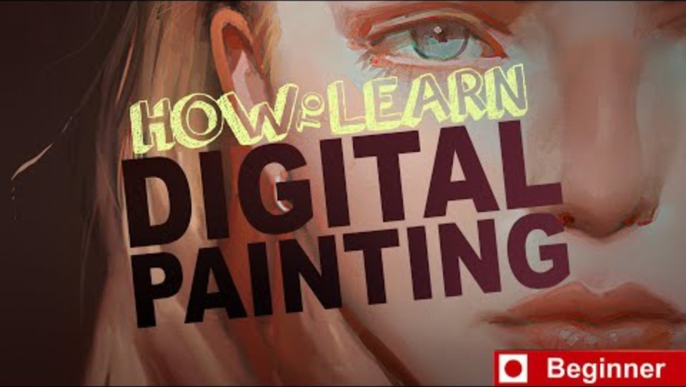
Techniques De Peinture Numérique
Superposition:
Des éléments séparés pour plus de souplesse et une édition détaillée.
Personnalisation des Βrosses:
Brosses réglables pour créer des textures et des effets visuels uniques.
Modes de Fusion:
Différents modes pour créer des effets de profondeur, d'éclairage et d'ombrage.
Exemple d’Application:
Utilisation de Procreate pour peindre un paysage durable, application des calques et fusion pour un effet réaliste.

Slide 8
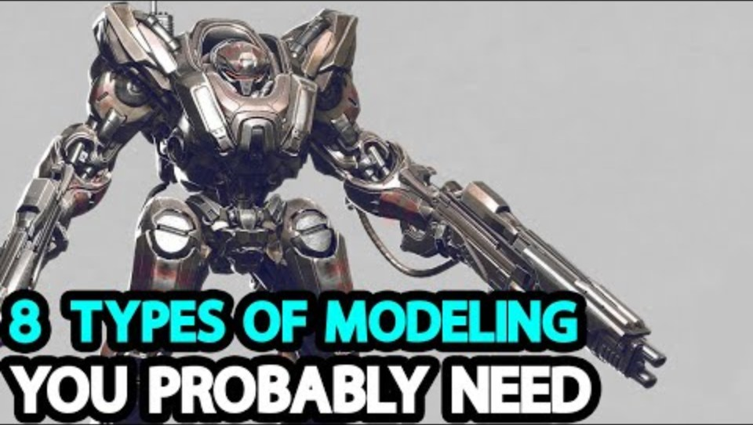
Techniques de Modélisation 3D
Modélisation Polygonale:
Construire des formes à partir de composants géométriques de base tels que des sommets, des arêtes et des faces.
Sculpture:
Outils de sculpture numérique pour des formes organiques et complexes.
Texturation:
Application de couleurs, de motifs et de matériaux pour créer des surfaces réalistes.
Exemple de projet:
Modéliser un design de mobilier durable avec des matériaux qui reflètent des choix écologiques.
Notes:
Créateur : Meyer, Thomas, 2017
|
Crédit : Bildnachweis siehe Beschreibung
Copyright : Thomas Meyer/OSTKREUZ

Slide 9
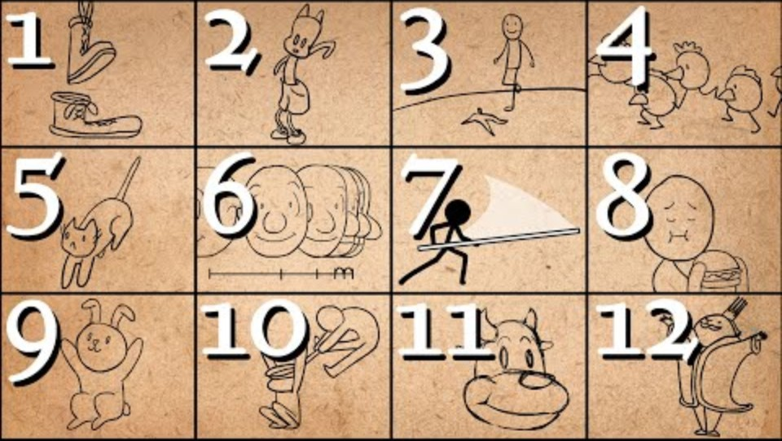
Techniques d'Animation
Image Clé :
Définition de points de mouvement dans le temps pour des transitions et des effets fluides.
Squelettage:
Construction d'une structure mobile ou une «squelette» pour l'animation.
Simulations:
Utiliser des simulations de fluide, de fumée et de tissu pour améliorer le réalisme.
Exemple d’Application:
Animation du cycle de vie d'un produit pour illustrer les principes de conception durable.
Notes:
Dans le style de Kairouan, 1914 - Paul Klee - WikiArt.org. (s.d.). www.wikiart.org. https://www.wikiart.org/en/paul-klee/in-the-style-of-kairouan-1914

Slide 10
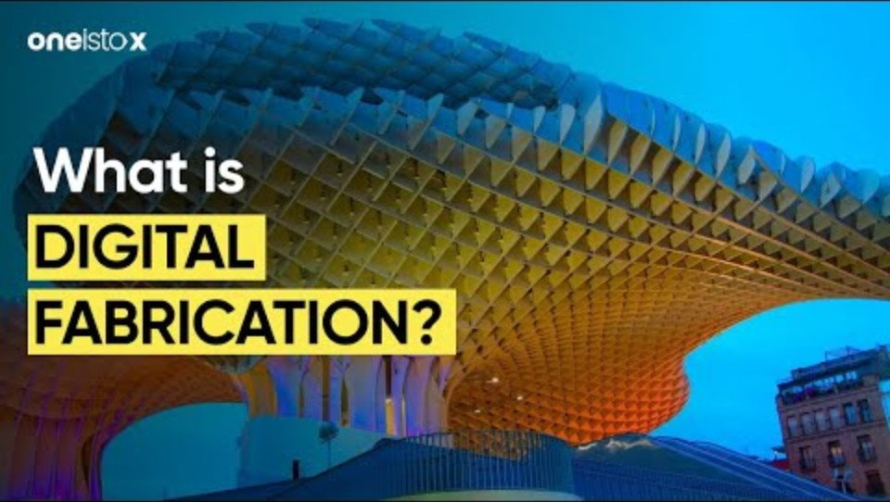
Introduction aux Méthodes de
Fabrication Numérique
Présentation de la Fabrication Numérique:
Amener les dessins numériques sous forme physique en appliquant
des techniques de fabrication précises.
Impression 3D :
Définition: Création couche par couche d'objets à partir de modèles numériques.
Techniques: Tranchage pour la précision, choix de matériaux écologiques.
Exemple: Impression d'un modèle d'immeuble inspiré du NEB qui démontre la durabilité.
Découpe Laser:
Définition: Utiliser la précision laser pour la découpe ou la gravure de matériaux.
Techniques: Découpe vectorielle, dessins de gravure.
Exemple: Création d'un modèle d'architecture durable en bois ou en acrylique.
Notes:
Dans le style de Kairouan, 1914 - Paul Klee - WikiArt.org. (s.d.). www.wikiart.org. https://www.wikiart.org/en/paul-klee/in-the-style-of-kairouan-1914

